Slide 1




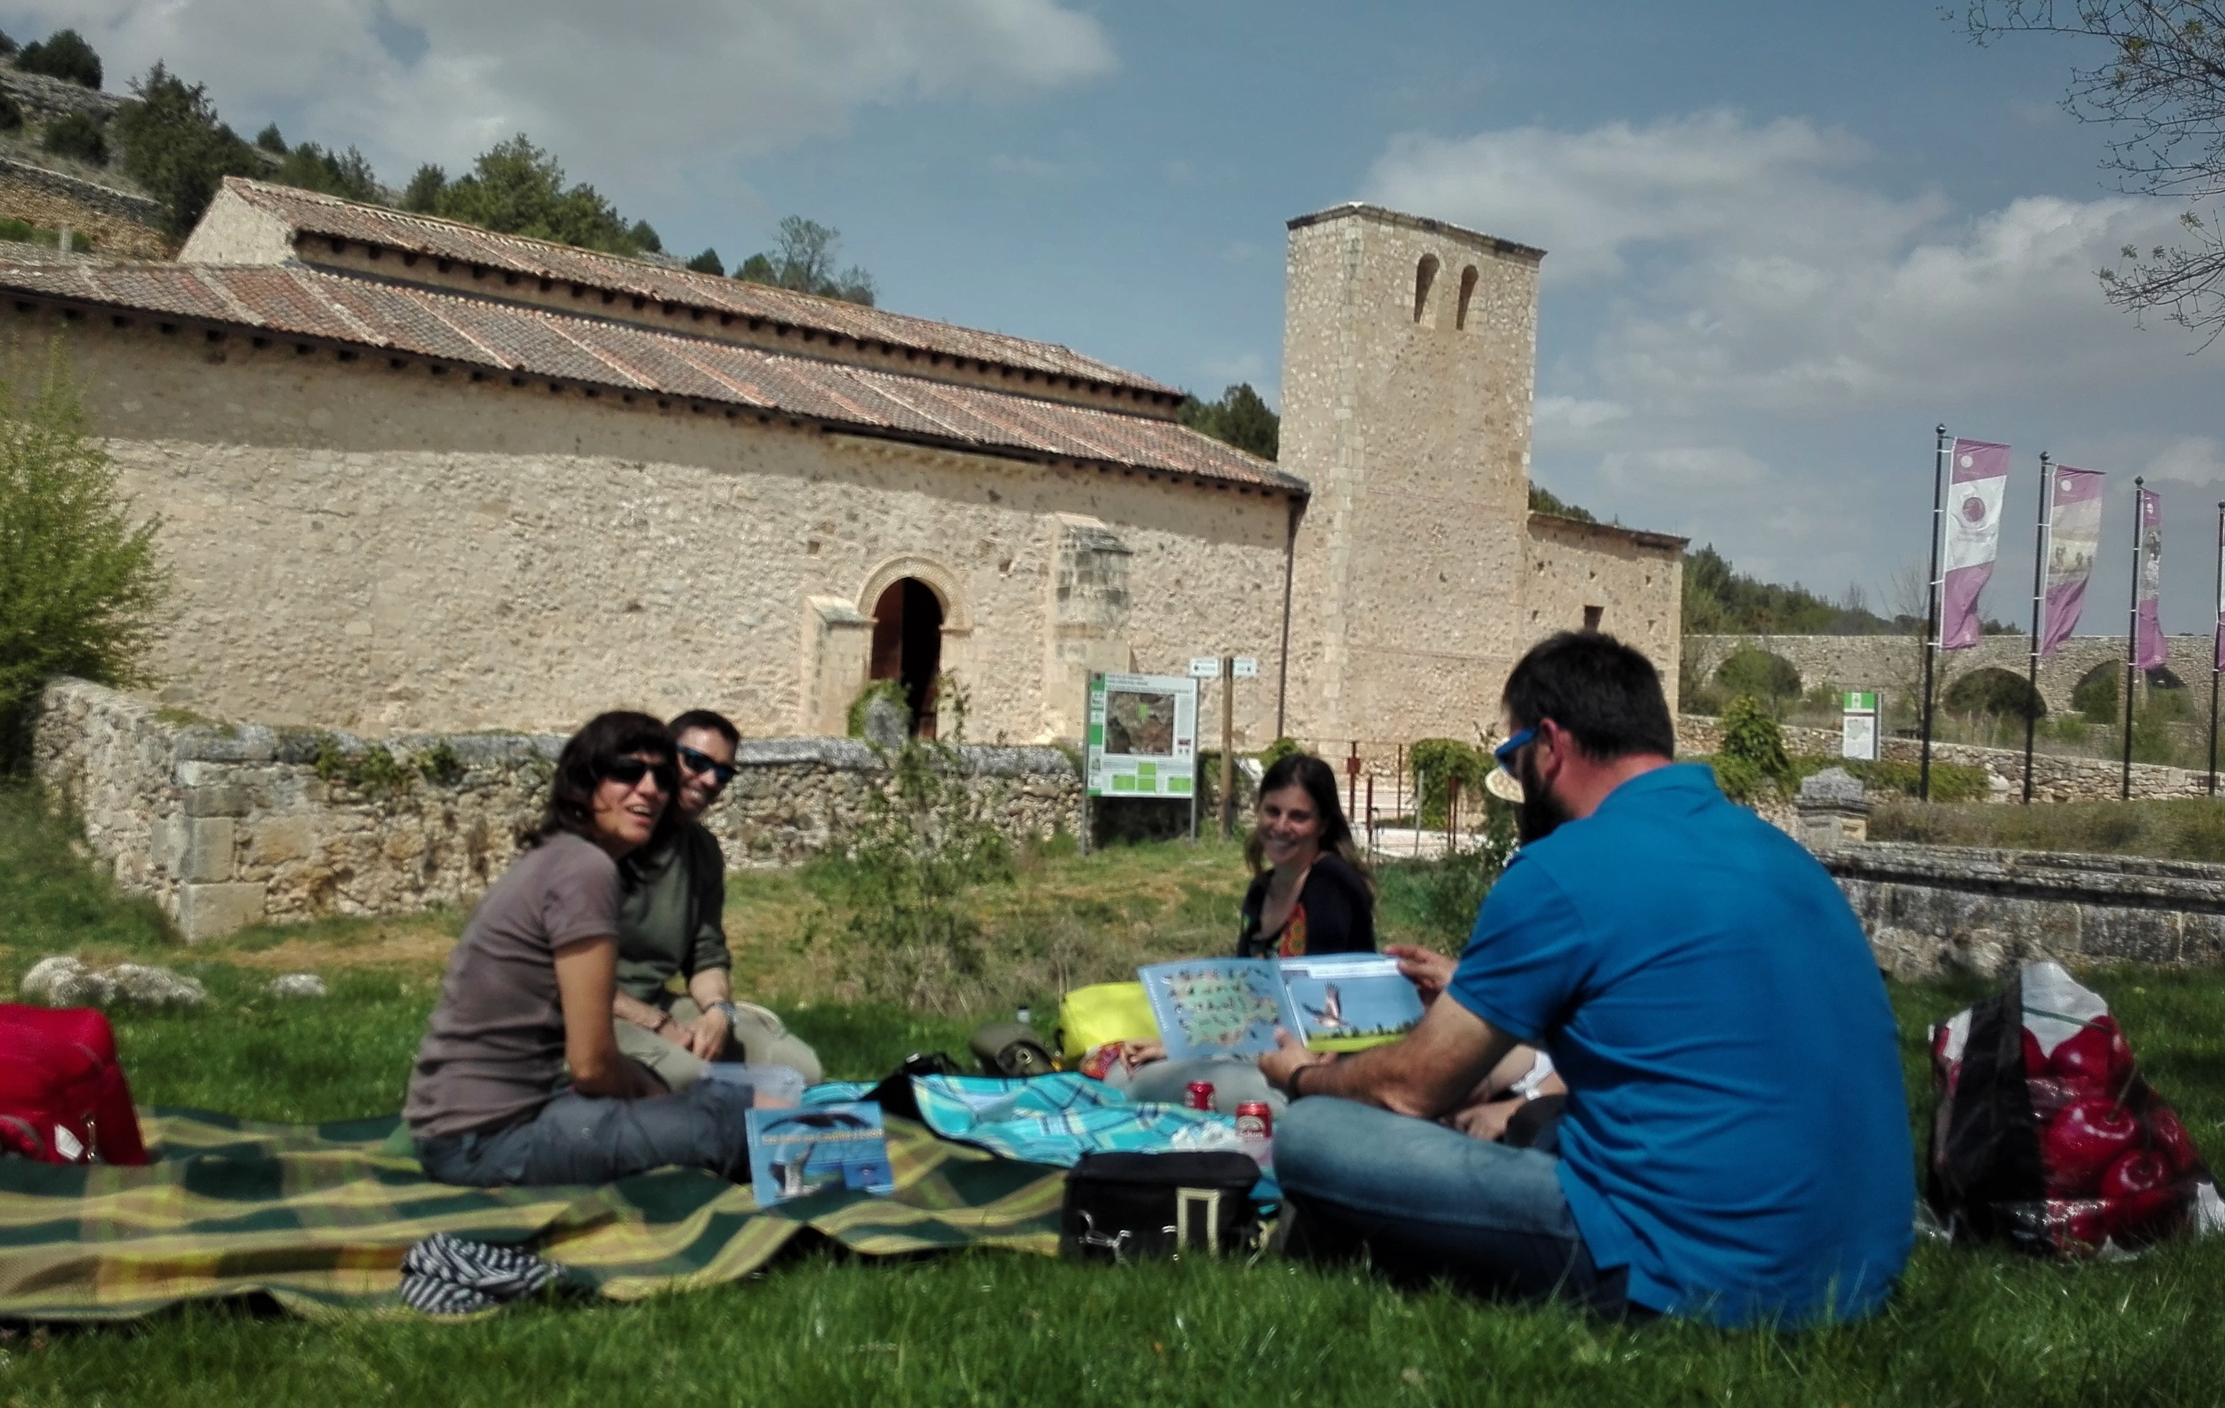
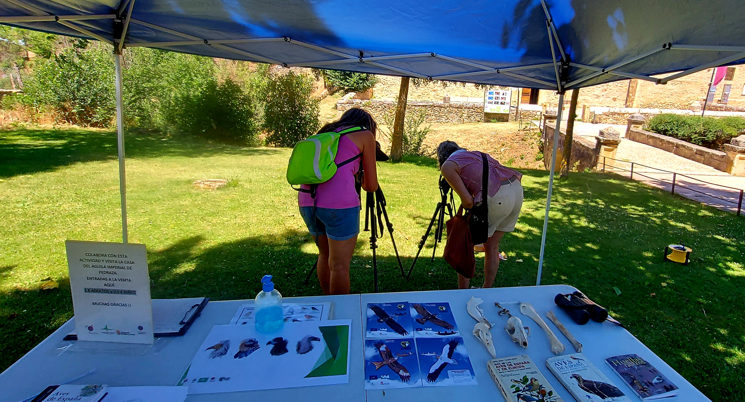
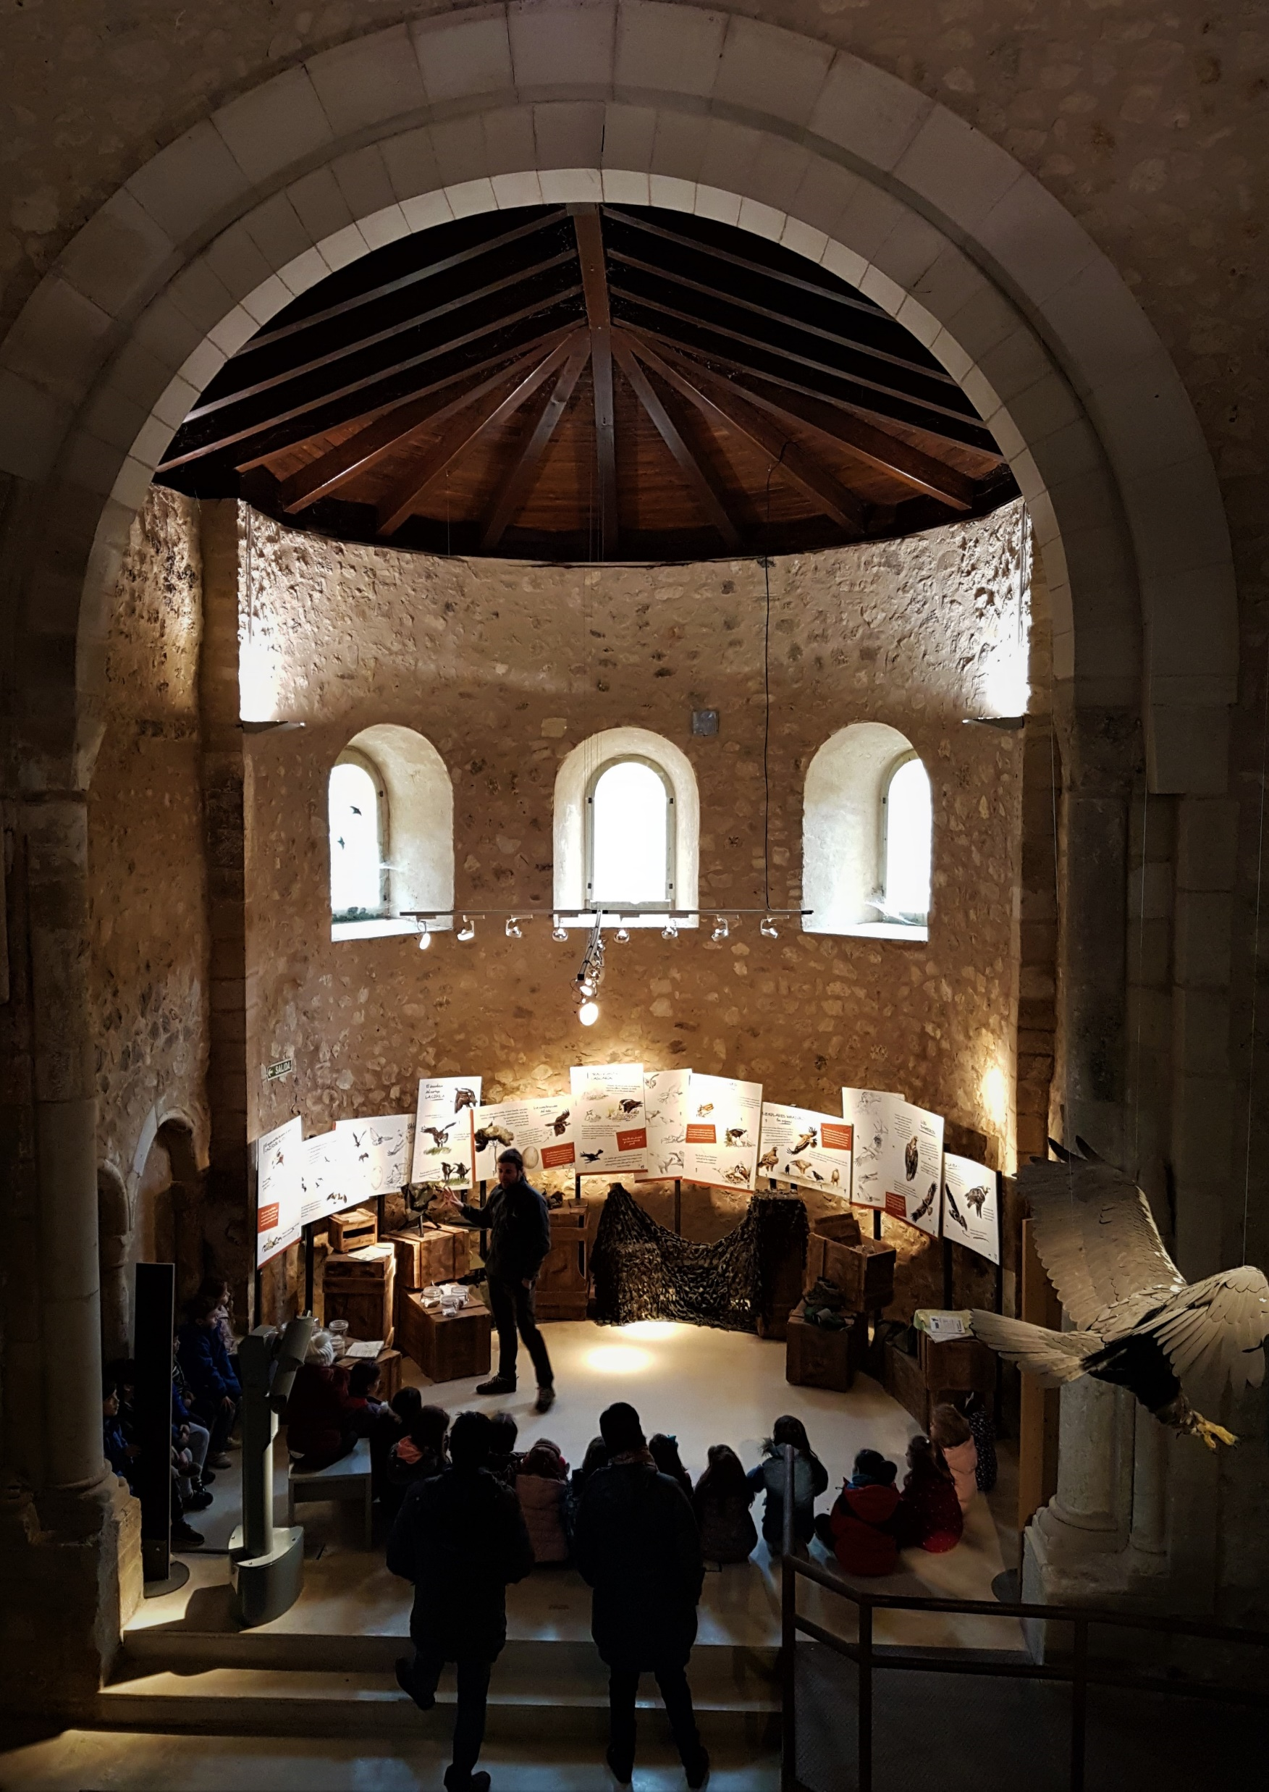
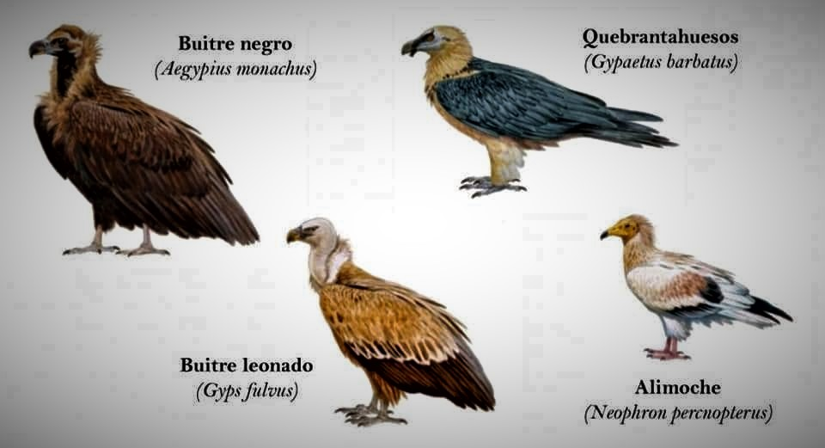
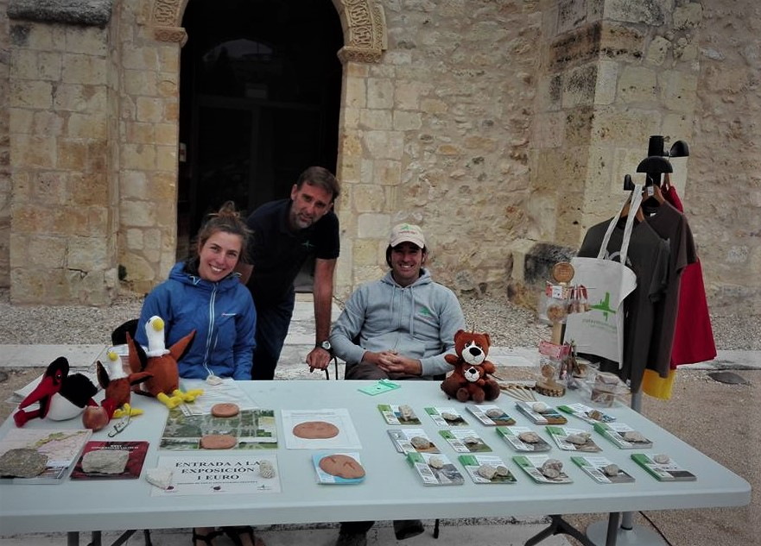



PROGRAMA JULIO 2023
CASA DEL ÁGUILA IMPERIAL DE PEDRAZA.
ESPECIAL DÍAS DE LAS VELAS 2023
ACTIVIDAD ESPECIAL DÍA DE LAS VELAS. Con motivo del evento de las Velas en Pedraza la Casa del Águila Imperial ofrece una actividad para las familias.
Aprende a usar los telescopios y a identificar las principales especies de aves. Dibuja una lámina y pasa un rato divertido con nuestros monitores en la pradera de entrada al centro y después visita la Casa del Águila y los jardines medievales.
Sábados 1 y 8 de julio.
Horario de 12:00 a 18:00 horas. Precio: 1 euro con la entrada al Centro. Todos los públicos.
PROGRAMA DE ACTIVIDADES
CENTRO ABIERTO VIERNES y SÁBADOS (de 10 a 19.00 horas) DOMINGOS (de 10 a 15.00 horas).
Más información en Casa del Águila Imperial.
cp.aguilaimperial@patrimonionatural.org
921508778

